Slide 1
IZRADILI: Danijel Booz i Anastazija Jurenec

Slide 2
Vrste pjevačkih glasova

Slide 3
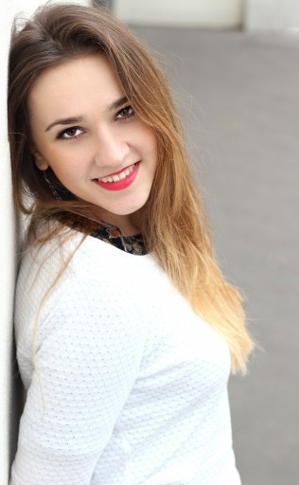
Tamara Ivaniš

Slide 4
Tamara Ivaniš
Osvojila je posebnu nagradu nove bečke opere
Dobila je treću nagradu i pozvana je na bis u Beču

Slide 5
Sandra Bagarić

Slide 6
Sandra Bagarić
Objavila je i tri CD-a
Na prvom je Sonati od sna
Drugi CD je BelCante
Treći CD Adagio
Bila je glumica u sljedećim operama: Madame Troubadur, Grofica Marica, Šišmiš, Boccaccio, Noć u Veneciji, Kneginja čardaša, Mala Floramye, Tko pjeva zlo ne misli (ZGK "Komedija"), Kod bijelog konja (Narodno gledališče Maribor), Ljubavni napitak (HNK Split).

Slide 7
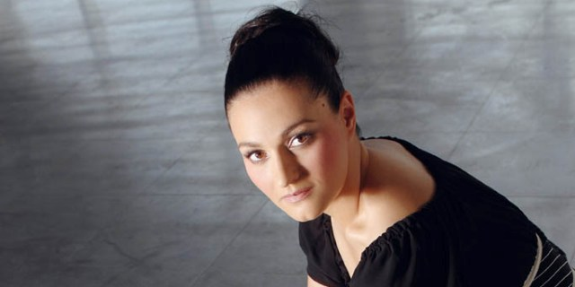
Martina Tomčić

Slide 8
Martina Tomčić
Najperspektivniji operni mezzosopran
Diplomantica Visoke glazbene škole u Grazu i 1995
Pobjednica Međunarodnog pjevačkog natjecanja

Slide 9
Valentina Fijačko

Slide 10
Valetina Fijačko
Diplomirala je i magistrirala pjevanje na Muzičkoj akademiji u Zagrebu u klasi doc. Lidije Horvat-Dunjko
Usavršavala se u Beču
Bila je članica opere
Od siječnja 2007. članica je opere Hrvatskog narodnog kazališta u Splitu

Slide 11
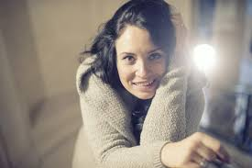
SONJA JONČEVA

Slide 12
SONJA JONČEVA
Nova zvijezda na oprenom nebu
Svoju zvijezdu snažno je zgrabila i Bugarka Sonja Jončeva
Godine 2010. osvojila je prvu nagradu na opernom natjecanju Operalia
Otvorila joj se prilika kada je uskočila kao zamjena za kolegicu
Sreća joj se osmijehnula, pa sada pjeva neke od najvećih opernih rola u New Yorku, Berlinu i Münchenu

Slide 13
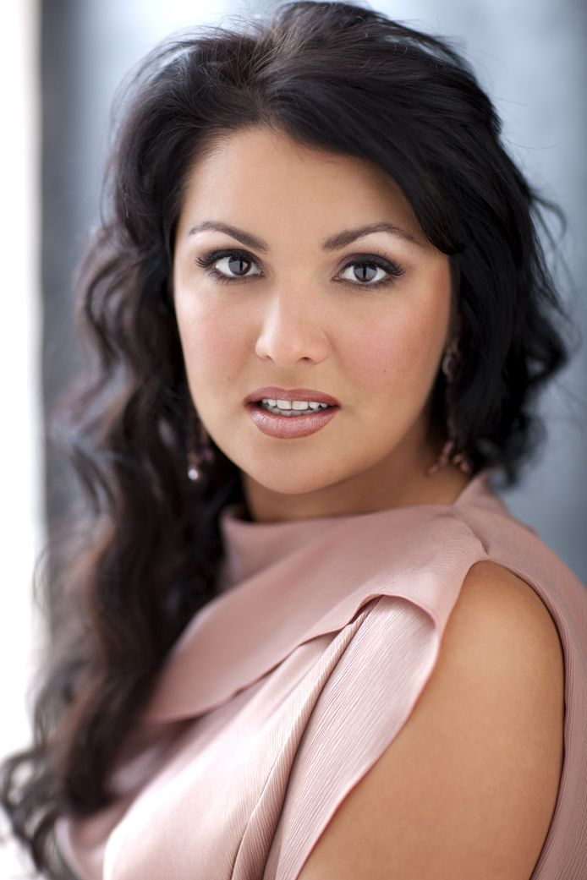
Anna Netrebko

Slide 14
Anna Netrebko
Ona je pjevala brojne uloge,talijanske i ruske
Ima rusko i austrijsko dvojno državljanstvo i boravi u Beču, Austriji i New Yorku, SAD

Slide 15
Koristili smo: knjigu i wikipediju

Slide 16
KRAJ

